Slide 1
GCP(Google Cloud Plarform) Firestore를 이용한 웹 화면 구성

Slide 2
GCP기반 Firebase/ Firestore
클라이언트
Cloud
Firebase
Cloud
Firestore
Cloud
Auth

Slide 3
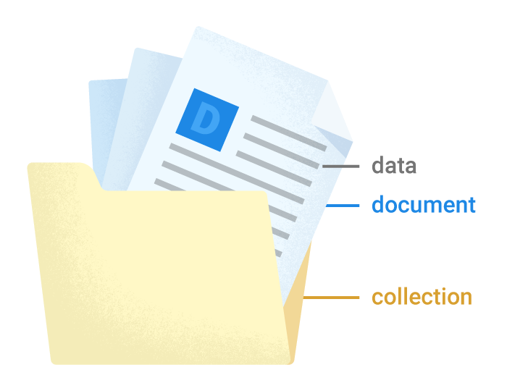
Firestore의 구성
데이터를 document에 저장

Slide 4
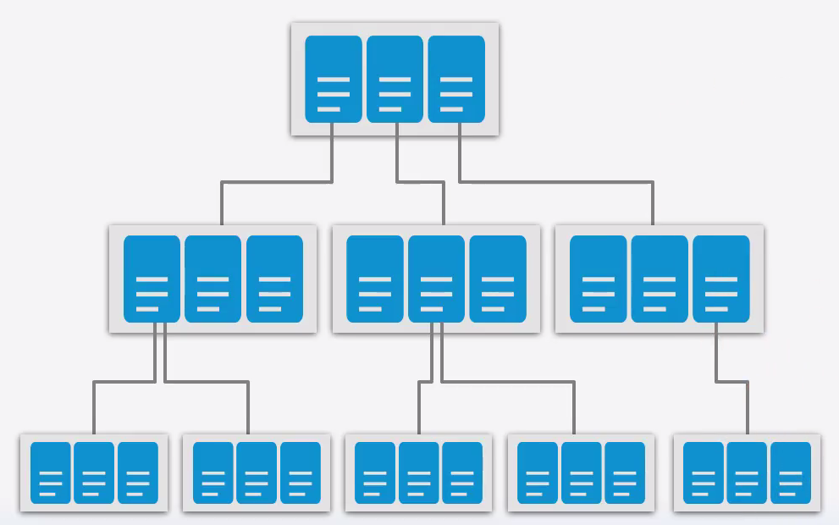
Firestore의 구성
Firestore에서 쿼리는 표현적이고 효율적이며 유연하다

Slide 5
Firestore의 장점
Firebase의 장점과 GCP의 결합
클라우드, 서버리스 솔루션
우수한 데이터 처리 기능 제공
규모에 맞게 설계
강력한 보안
오프라인 지원 활성화
효율적인 가격

Slide 6
Firestore의 오프라인 지원
우수한 데이터 처리 기능 제공
규모에 맞게 설계

Slide 7
Firestore의 장점
강력한 보안
오프라인 지원 활성화

Slide 8
Firestore의 장점
효율적인 가격

Slide 9
Firestore의 요금 계산
사용자가 수행하는 읽기, 쓰기, 삭제 횟수
메타데이터 및 색인에 대한 오버헤드 등의 데이터베이스에서 사용되는 저장 용량
사용하는 네트워크 대역폭의 양
- 저장소 및 대역폭 사용량을 기가바이트(GiB)로 계산되며, 모든 요금은 일 단위로 발생한다.

Slide 10
Firestore의 가격 책정(도쿄 기준)
 | 무료 할당량 초과 시 가격
문서 읽기 | 문서 100,000개당 $0.038
문서 쓰기 | 문서 100,000개당 $0.115
문서 삭제 | 문서 100,000개당 $0.013
저장된 데이터 | $0.115/GiB/월

Slide 11
Firestore의 가격 책정(CDN)
사례 | 결제 대상
캐시 가능한 콘텐츠, 캐시 적중 | 캐시 조회 + 캐시 이그레스
캐시 가능한 콘텐츠, 캐시 부적중 | 캐시 조회 + 캐시 이그레스 + 캐시 채우기 + 적용 가능한 Cloud Load Balancing 데이터 처리 또는 Cloud Storage 작업 요금
캐시할 수 없는 콘텐츠 | 표준 Compute Engine + Cloud Storage 이그레스 요율

Slide 12
Firestore의 가격표(CDN)
항목 | 가격
캐시 이그레스 | 1GB당 $0.02~$0.20
캐시 채우기 | 1GB당 $0.04~$0.15
HTTP/HTTPS 캐시 조회 요청 | 요청 10,000건당 $0.0075
캐시 무효화 | 무효화 건당 $0.005

Slide 13
Firestore의 가격표(CDN)
항목 | 가격
캐시 이그레스 | 1GB당 $0.02~$0.20
캐시 채우기 | 1GB당 $0.04~$0.15
HTTP/HTTPS 캐시 조회 요청 | 요청 10,000건당 $0.0075
캐시 무효화 | 무효화 건당 $0.005

Slide 14
Firestore의 가격 예시(앱 설치 50000건 기준)
읽기/ 쓰기 비용
월간 총 비용 = $11.10/월 | 일일 총 읽기 400,000 | 무료 읽기 50,000+(읽기 350,000($0.06/100,000 기준)) | 3.5*$0.06
 |  | $0.21/일*30 = $6.30
 | 일일 총 쓰기 100,000 | 무료 쓰기 20,000+(쓰기 80,000($0.18/100,000 기준)) | 0.8*$0.18
 |  | $0.14/일*30 = $4.20
 | 일일 총 삭제 100,000 | 무료 삭제 20,000+(삭제 80,00만($0.02/100,000 기준)) | 0.8*$0.02
 |  | $0.02/일*30 = $0.60

Slide 15
Firestore의 가격 예시(앱 설치 50000건 기준)
저장소/네트워킹 비용
월간 총 비용 = $1.04/월 | 일일 송신 20KB/DAU*5,000 DAU | 일일 송신 100MB*30 |  | 월간 네트워크 송신 3GB
 | 무료 송신 3GB = 무료¹
 | 일일 메시지 저장소 15KB/DAU+저장소 3KB/설치² | 저장소 45KB/DAU*5,000 DAU | 일일 저장소 225MB/DAU*30 | 월간 저장소 사용량 6.75GB
 | 무료 저장소 1GB+(5.75*$0.18) = $1.04/월
ㅇ

Slide 16
GCP기반 Firebase/ Firestore
클라이언트
Cloud
Firebase
Cloud
Firestore
Cloud
Auth

